Slide 1
تقرير عن ..........
اسم الطالب .......
الصف .........

Slide 2
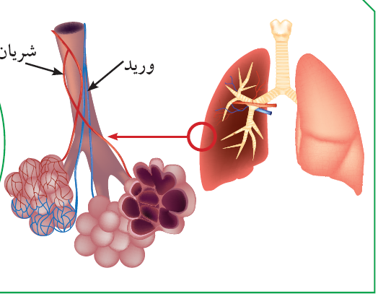
الجهاز التنفسي
يحدث التبادل الغازي لدى لكائنات الحية بين جسم الكائن الحي والهواء الخارجي عبر أسطح التنفس
الوحدة
الجهاز التنفسي
الجهاز التنفسي
يختلف عضو التنفس لدى لكائنات الحية مثل :
الرئتين، الجلد، الخياشيم والثغور و غيرها
يحدث التنفس الخارجي بين الهواء الجوي والرئتين
يحدث التنفس الخلوي الداخلي في الخلية الحية

Slide 3
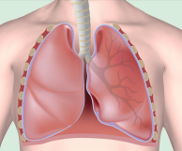
هناك نوعان من التنفس الداخلي :
1
2
الوحدة
الجهاز التنفسي
الجهاز التنفسي
التنفس الهوائي
التنفس اللاهوائي

Slide 4
3
يتعرض الجهاز التنفسي لأمراض وخلل يؤدي إلى فشل في وظائفه مما يسبب تلفاً لبقية أجزاء الجسم
2
4
الوحدة
الجهاز التنفسي
الهدف الأساسي من التنفس هو إنتاج الطاقة اللازمة للقيام بالعمليات الحيوية في جسم الكائن الحي
تتسبب الزيادة أو النقصان في كمية الأكسجين في جسم الإنسان إلى مخاطر قد تؤدي إلى الوفاة
الجهاز التنفسي
5
1
الابتعاد عن كل ما يسبّب أذية للجهاز التنفسي
ساهمت التكنولوجيا في مجال الطب في علاج الكثير من أمراض الجهاز التنفسي.

